Slide 1
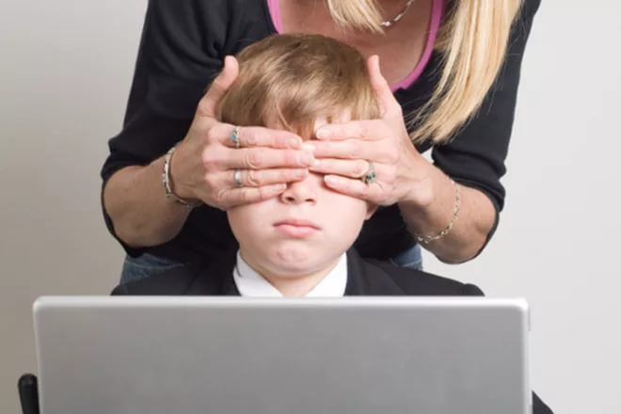
Как уберечь детей от «групп смерти»?
Подготовила: педагог-психолог Бажан Яна Анатольевна

Slide 2
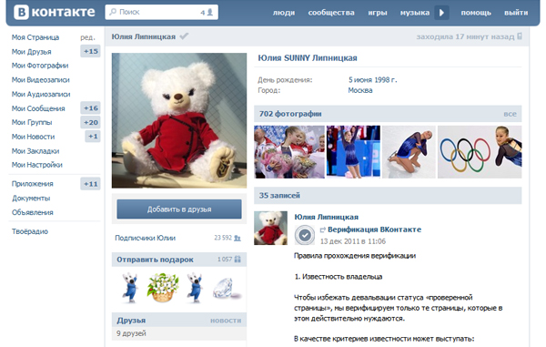
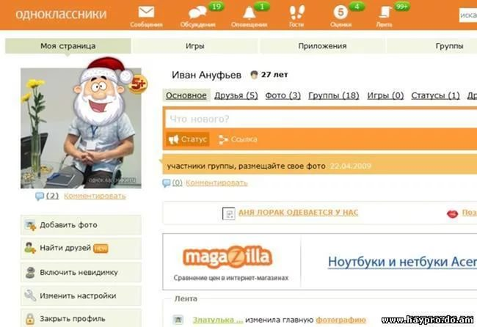
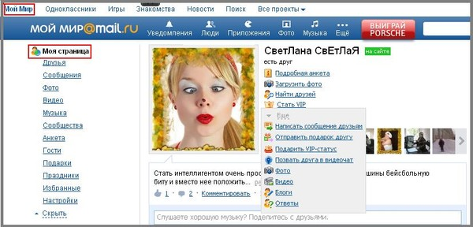

Slide 3
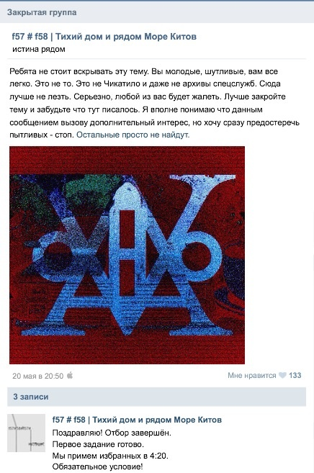
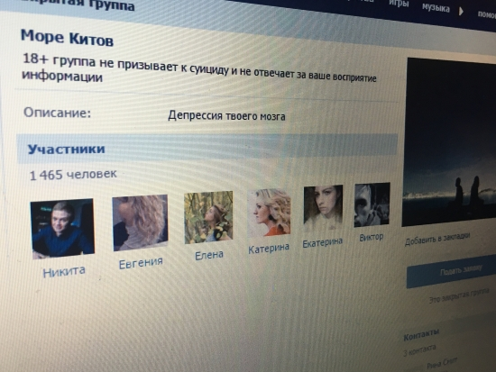
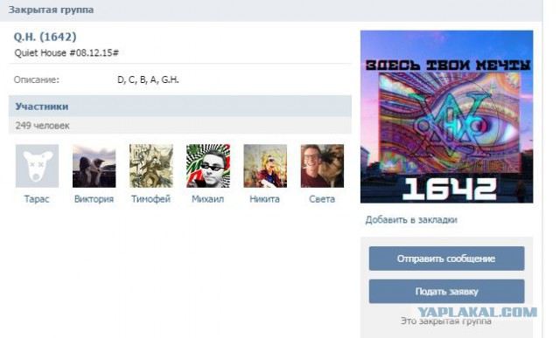

Slide 4
«ВНИМАНИЕ! Если вы хотите вступить в группу, то у вас должен быть указан возраст 18 и более лет, либо не указан вообще»
Названия групп:
#f57
#f58
#тихийдом
#рина
#няпока
#киты
#морекитов
#синийкит
#ищукуратора
#разбуди меня в 4:20
#млечныйпуть

Slide 5
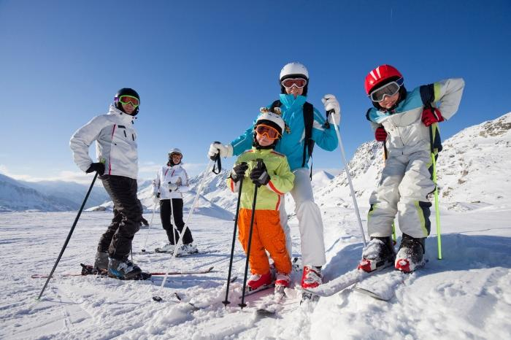

Slide 6
Как распознать опасную группу в соцсетях?
Что делать, если у подростка появились резкие и несвойственные этому возрасту изменения?
Что предпринять, если он попал под влияние суицидального сообщества?

Slide 7
Как распознать опасную группу?
Символика богов.

Slide 8
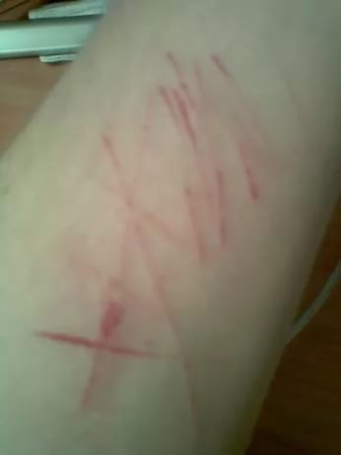
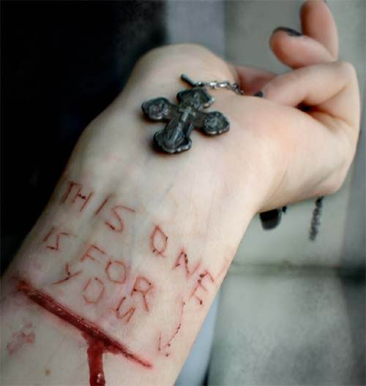
Изображения ножей, лезвий, бритвы, шрамов, надрезов и капель крови на белом фоне.

Slide 9
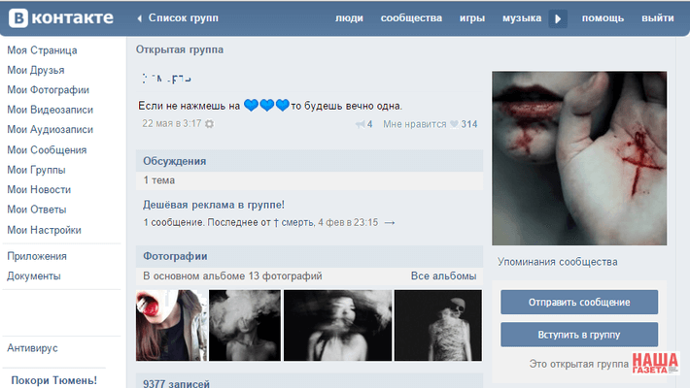
Картинки и фото
в сером, чёрном и красном цвете.

Slide 10
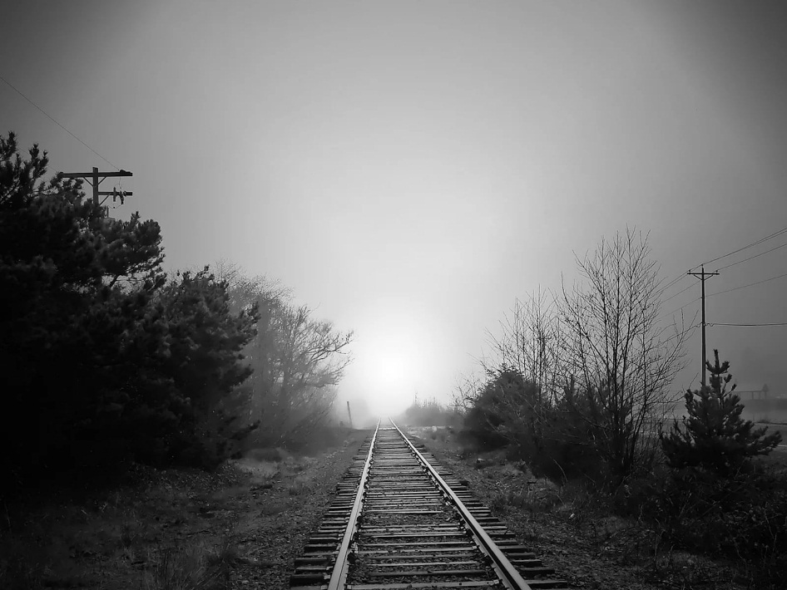
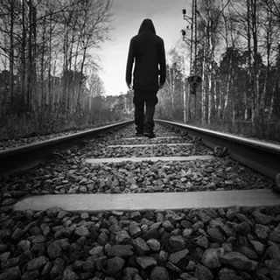
Засилье слов на букву «С».
«смерть», «самоубийство», «страх» и т. п.
Фото рельс, уплывающего парохода, удаляющегося человека в приглушенных серых тонах.

Slide 11
Психоделическая музыка.
Psynergy Project, Twisted Mind, Beatroots и др.

Slide 12
Изобилие фраз о бессмысленности жизни.
«Вы всё-таки человек, и я человек, а человеком быть — это чувствовать боль» Марина Цветаева
«Люди и созданы для того, чтобы мучить друг друга» Ф. Достоевский
«Все, что греховное, что ненастоящее, — это временное, это подделка, это смерть!» протоиерей Андрей Лемешонок

Slide 13
В хештеге — символичные слова
(логотипы «групп смерти»)
Хэштег (метка) — тип пометки или тега, используемый в микроблогах и социальных сетях, облегчающий поиск сообщений по теме или содержанию.
#морекитов, #тихийдом,
#мертвыедуши, #ня,пока и др.
#f57, #f58, #d28 и т. п.

Slide 14
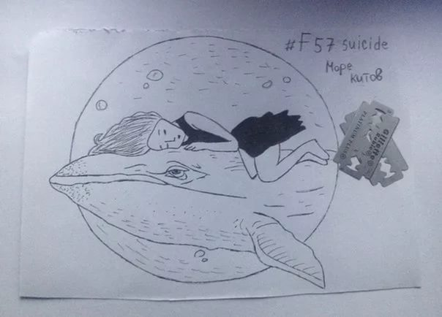
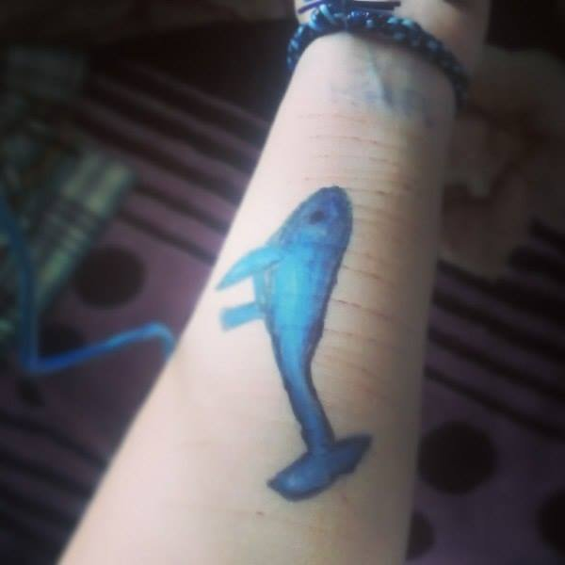
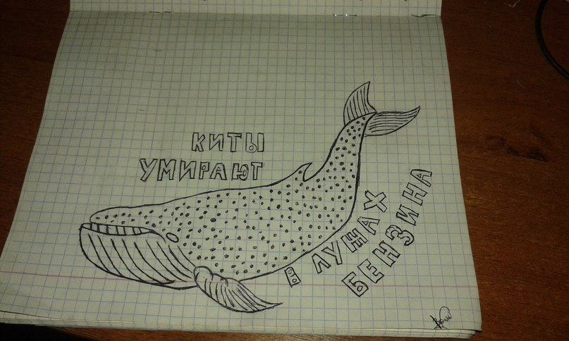
Ребёнок вступил в опасное сообщество: четыре тревожных сигнала.
Ребенок резко становится послушным, но «отрешённым».
Меняется режим дня.
Подросток вялый и постоянно не высыпается.
Активные постоянно повторяющиеся рисунки.

Slide 15
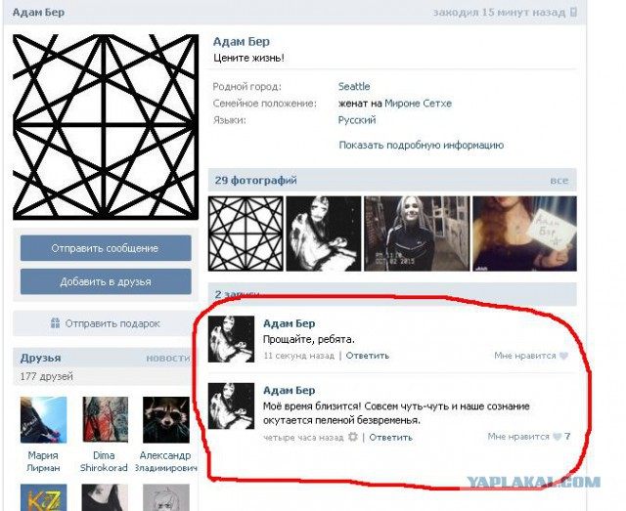
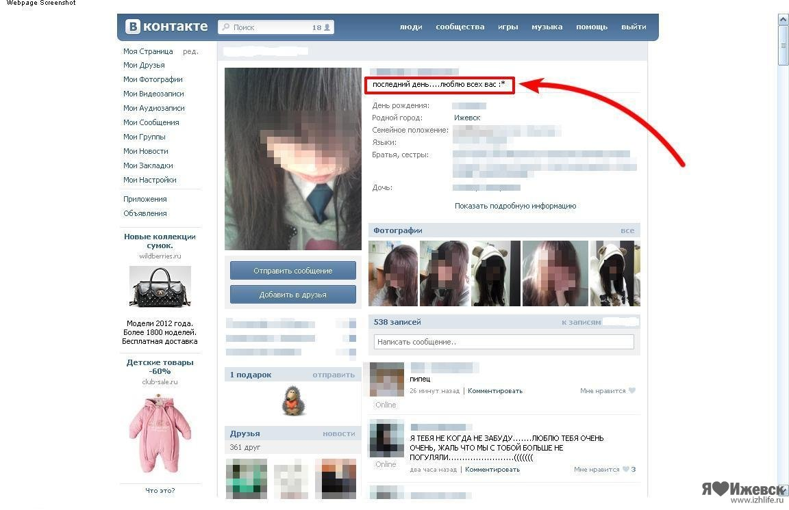
Подросток готов совершить самоубийство. Признаки:
Грустные мысли в постах на соцстраничке.
Появились на теле увечья (царапины, надрезы).
Начинает раздаривать вещи.
Открыто заявляет о своей скорой смерти.

Slide 16
Что же делать?
Проверяйте историю посещения ресурсов через браузер.
Спрашивайте, в каких соцсетях он любит больше «тусоваться» и где бывают его сверстники.
Проявляйте интерес к чувствам ребёнка.
Ищите альтернативные интересы.
Попросите помощи у специалистов: 8-800-2000-122

Slide 17
Запрещено!!!
Требовать от ребёнка пароль от соцсетей или просить показать его сообщения.
Шпионить за ребенком.
Употреблять фразы (даже в ссоре):
«Из-за тебя у меня болит голова»,
«Своим поведением ты доведешь меня до больницы»,
«Как тебе не стыдно, ты мать довел до слез!» и т. п.
Лезть в душу, задавая вопросы, которые в вашей семье раньше не практиковались:
«Как дела на личном фронте?»,
«У тебя уже был секс с этой девочкой?» и т. п.

Slide 18
Формы неправильного воспитания в семье
Гипоопека - дефицит внимания со стороны взрослых – 40 %.
Безнадзорность - отсутствие или недостаточность контроля за поведением и занятиями детей со стороны родителей; отчуждение самих детей от семьи – 20 %.
Эмоциональная депривация - состояние, которое возникает в тех случаях, когда человеку не предоставляется возможности удовлетворить свои базовые, жизненные потребности в течение того времени и в той мере, в какой ему это необходимо, в т.ч. потребность в любви, контакте с родителями – 25 %.
Отвержение — это вид воспитания, при котором ребенок является как бы обузой для своих родителей – 10 %.

Slide 19
Протяни руку помощи!

